Slide 1
React的基本了解
22计科卓越班 王培鸿

Slide 2

什么是React
React是由Facebook开源的用于构建用户界面的JavaScript库，主要用于构建UI。React 使用 JSX 来替代常规的 JavaScript，也用JSX声明React当中的元素。
JSX（JavaScript XML）是一种JavaScript的语法扩展，它允许在JavaScript代码中编写类似于HTML的标记。
const name = 'Kimi’;
const element = <h1>Hello, {name} </h1>;
JSX示例
参考文档：快速入门 – React 中文文档

Slide 3
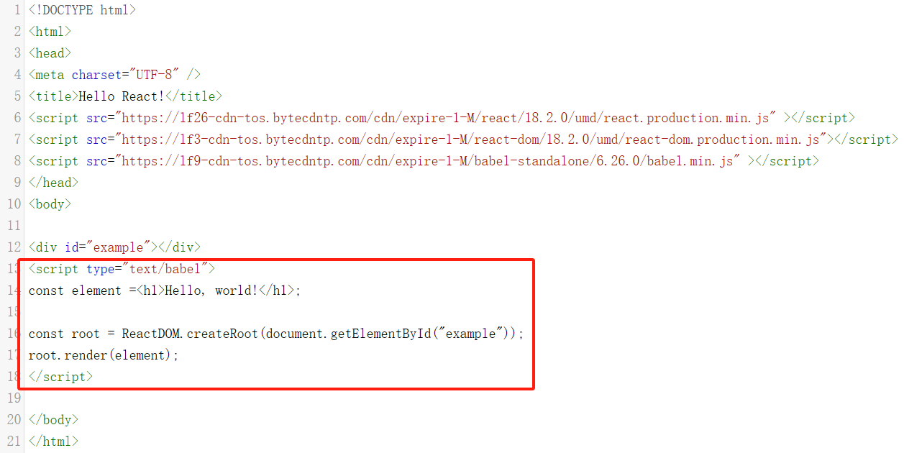

React渲染示例
先创建渲染的根节点(常见的元素获取方法)，后调用render()进行元素渲染

Slide 4
特色功能
组件化
React 组件是构建 React 应用的基本单元。组件化是React应用中的核心特性之一，使得项目具有清晰的组织结构。
React 组件分为：函数组件和类组件。下面以函数组件为例子
import React from 'react';
// 定义一个函数组件
function Welcome(props) {
return <h1>Hello, {props.name}!</h1>;
}
export default Welcome; const root = ReactDOM.createRoot(document.getElementById("root")); // 渲染 Welcome 组件，并传递 name 属性 root.render(<Welcome name="World" />);
运行效果
组件的好处：封装每个组件特有的DOM元素以及DOM所需的数据
函数组件

Slide 5
特色功能
Hooks
React Hooks使函数组件能够拥有类组件的一些特性，例如状态管理和生命周期方法的使用。
主要的 Hooks 包括 useState, useEffect, useContext, useReducer, useCallback, useMemo, useRef, 和 useImperativeHandle 等。 下面主要介绍 useState, useEffect。
区别
Hooks 使得 React 能够实现数据驱动的渲染，以及状态改变后的事件执行。
而常规的JS使用一般只能监听网页中DOM对象的事件（如鼠标、键盘），并非是DOM对象中的数据，Hooks提供了更加灵活的方式。

Slide 6
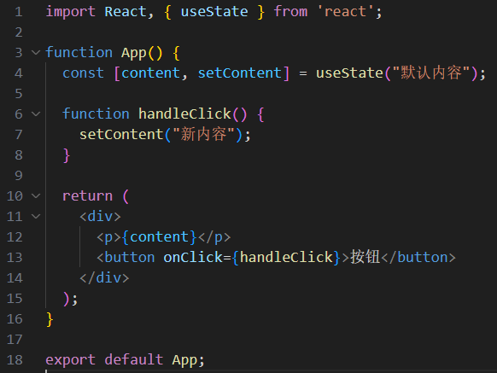
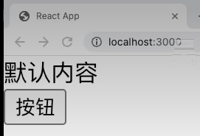
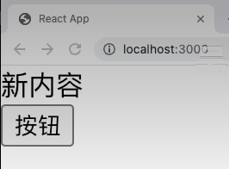
特色功能
useState
更新状态变量的值，并触发页面的重新渲染，实时更新UI
基础使用
// variable 为监听变量，setState为更新状态的函数 const [variable, setState] = useState(initialState);
点击按钮后重新渲染

Slide 7
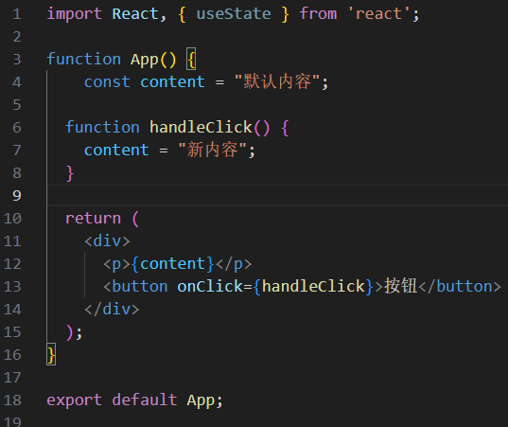
特色功能
未使用useState
点击按钮后页面不发生改变

Slide 8
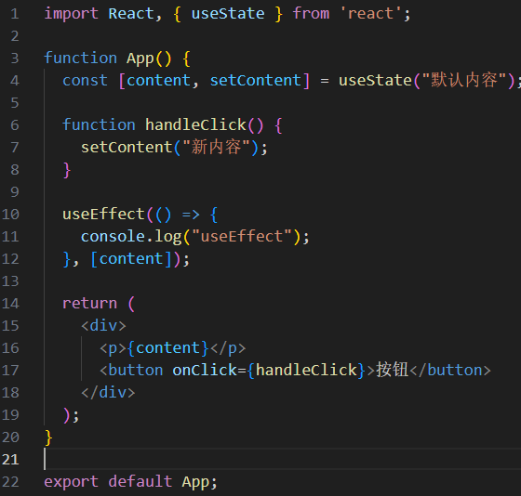
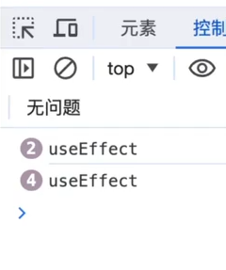
特色功能
useEffect
用于执行状态变量变化后的副作用操作（事件驱动），比如数据获取、订阅或手动更改 DOM
基础使用
useEffect(() => {
// 执行副作用操作
return () => {
// 清理操作
};
}, [dependencies]); // 依赖数组
当依赖数组变化时，执行useEffect中的事件
执行useEffect中的事件

